Slide 1
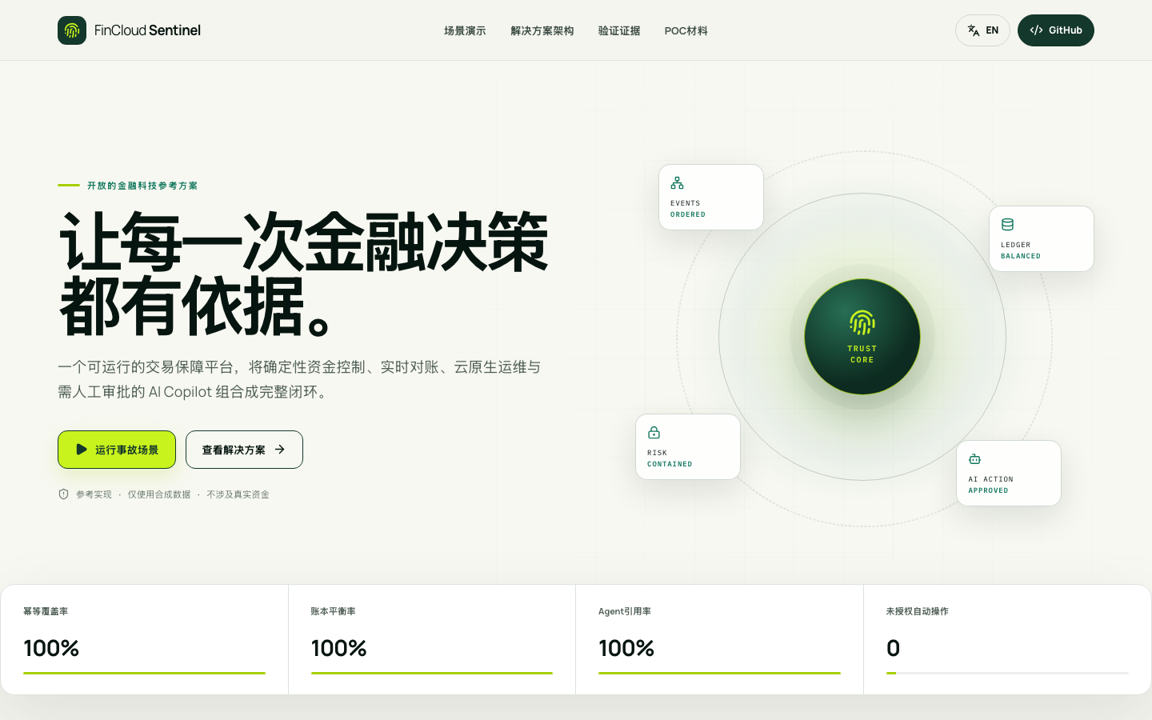
FINCLOUD SENTINEL
让金融交易在失败中
仍然可解释
Financial transaction assurance + governed AI operations
4 周合成数据 POC · 阿里云参考架构 · 可执行交付证据
Executive solution proposal / 2026.08
Notes:
开场只讲一件事：这不是一张云产品清单，而是一个可验证的资金安全与 AI 治理方案。建议先批准四周合成数据 POC，再决定是否进入云上试点。
[Sources]
- README.md
- .artifact-build/deck/demo-hero.png

Slide 2
01 / THE PROBLEM
事故不是单点故障，而是证据断裂
资金效果、内外账、风控结果和调查证据一旦分裂，恢复速度就会快于事实恢复。
01
重试
网络超时后重复提交，请求只发一次，资金效果却可能两次。
RETRY ≠ ONE EFFECT
02
偏移
内部账本已完成，外部通道未确认，运营团队缺少可复算差异。
LEDGER ≠ PROVIDER
03
失控
风控或模型依赖不可用时若继续放行，故障会直接变成资金风险。
TIMEOUT MUST FAIL CLOSED
04
碎片
日志、告警、订单和模型输出缺少统一关联键，难以形成审计链。
NO TRACE, NO PROOF
FINCLOUD SENTINEL
02
Notes:
把讨论从‘系统有没有宕机’转向‘我们能否证明每一笔资金效果’。四类问题会交叉发生，因此需要统一控制面。
[Sources]
- docs/architecture/high-level-design.md
- docs/presales/02-requirements-and-nfr.md

Slide 3
02 / DESIGN PRINCIPLE
资金安全先于吞吐和自动化
我们不承诺抽象的 exactly-once，而是用可复算不变式证明一次业务效果。
ONE ID
+
LEGAL STATE
+
DEBIT = CREDIT
+
INDEPENDENT RECON
幂等
状态机
双式记账
独立对账
同一 idempotency key 回放，只产生一次业务效果。
非法跳转在入账前拒绝，所有变化可追溯。
每一笔分录原子平衡，金额采用最小单位整数。
以外部事实重算差异，而不是相信业务流程自报。
FINCLOUD SENTINEL
03
Notes:
这是整个方案的口诀：一个业务身份、合法状态、借贷平衡、独立对账。任何一项无法证明时，系统不应扩大自动化权限。
[Sources]
- packages/domain/src
- docs/architecture/decisions.md

Slide 4
03 / REFERENCE ARCHITECTURE
一条可演示、可审计、可替换的交付路径
参考架构将资金权威、实时速度、AI 辅助和运维证据解耦。
EDGE / ACK
TRANSACTION CORE
DATA + EVENTS
RISK + AI
WAF · API · Web
State · Idempotency
Ledger · Outbox
Fail-closed · RAG
权威层
实时分析
模型服务
证据平面
OceanBase / PostgreSQL
Tair · RocketMQ
Flink · Hologres
Reconciliation
PAI-EAS · Vector search
Read-only tools
OpenTelemetry · ARMS
SLS · Prometheus
FINCLOUD SENTINEL
04
Notes:
架构的关键不是产品数量，而是责任边界。交易核心保持决定性；风控和 AI 可替换；可观测平面对所有层生效。
[Sources]
- docs/architecture/high-level-design.md
- https://www.alibabacloud.com/help/en/ack/ack-managed-and-ack-dedicated/user-guide/observability-best-practices

Slide 5
04 / TRANSACTION SEMANTICS
一次业务效果，而非 exactly-once 口号
通过写入边界、发件箱和对账将分布式失败收敛为可恢复事实。
01
02
03
04
05
识别
校验
提交
结算
证明
Idempotency key
先查结果，再执行
State + risk
非法跳转/超时拒绝
Ledger + outbox
同一数据库事务
Ordered event
分区内有序消费
Independent recon
外部事实再计算
网络超时后，客户端可重试；服务端返回已有结果，而不是重复执行资金效果。
FINCLOUD SENTINEL
05
Notes:
这页用于回答‘如何保证不重复扣款’。不需要网络完美，只需要让重试可以安全回放，并在外部事实不一致时自动收敛。
[Sources]
- packages/domain/src/service.ts
- infra/sql/schema.sql
- https://www.alibabacloud.com/help/en/apsaramq-for-rocketmq/cloud-message-queue-rocketmq-4-x-series/developer-reference/ordered-messages
- https://www.alibabacloud.com/help/en/apsaramq-for-rocketmq/cloud-message-queue-rocketmq-5-x-series/developer-reference/transactional-messages

Slide 6
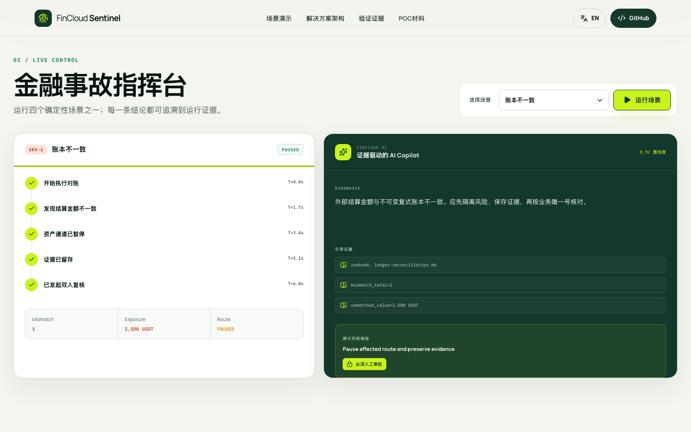
05 / INCIDENT OPERATIONS
故障时先收敛风险，再恢复吞吐
操作界面不只告警，还要告诉值班人员现在能做什么、不能做什么。
01
检测 / DETECT
以 trace_id 联系延迟、风控超时、分录异常和对账偏移。
02
遏制 / CONTAIN
关闭高风险路径、保持只读调查，任何资金动作需双人批准。
03
对账 / RECONCILE
以外部事实重算差异，补偿前先保全原始证据。
FINCLOUD SENTINEL
06
Notes:
演示时先触发一个风控超时，说明系统如何 fail closed；再显示只读 AI 摘要与对账结果。不演示 AI 自动放款或转账。
[Sources]
- apps/web
- docs/runbooks/incident-response.md
- .artifact-build/deck/demo-command-center.png

Slide 7
06 / GOVERNED AI
AI 可以加速调查，但不能获得资金权限
模型输出是建议，不是交易事实；每一个工具调用都需被约束、记录和可拒绝。
EVIDENCE
REDACT + RAG
MODEL
POLICY GATE
日志 · 告警 · 订单
脱敏 · 检索 · 引用
总结 · 假设 · 建议
只读工具自动返回
资金/配置动作双人批准
提示注入
敏感信息
依赖超时
检测后拒绝，不将恶意内容传给工具层
在检索和模型调用前脱敏，审计保留策略结果
模型或风控不可用时，资金动作 fail closed
FINCLOUD SENTINEL
07
Notes:
明确 AI 的三条红线：不直接写资金系统、不绕过风控、不隐藏证据来源。即使更换模型，这些权限与审计边界也不变。
[Sources]
- services/ai-copilot/app
- evals
- docs/presales/06-security-threat-model.md

Slide 8
07 / ALIBABA CLOUD MAPPING
每个云产品都对应一个可验证责任
选型从业务不变式出发，而不是从功能目录出发。
RESPONSIBILITY
REFERENCE SERVICES
WHY
POC PROOF
保证事实
OceanBase / RDS + Tair + RocketMQ
事务权威、幂等窗口、有序/事务消息
100 次重放 → 1 次效果
提升速度
Flink + Hologres + PAI-EAS
实时特征、对账查询、弹性模型推理
差异检出 ≤ 60s
证明运行
ACK + RAM/KMS + ARMS/SLS
运行时隔离、密钥边界、全链路证据
RTO/RPO 演练通过
实施前再根据地域、数据分类、已有合同和性能测试确定最终 SKU；本方案不绑定单一数据库。
FINCLOUD SENTINEL
08
Notes:
向客户解释时，每提到一个云产品，都立即说明它负责的不变式和 POC 验收方法。如果产品不能帮助实证，就不应出现在方案中。
[Sources]
- docs/presales/03-product-selection.md
- https://www.alibabacloud.com/help/en/hologres/product-overview/what-is-hologres
- https://www.alibabacloud.com/help/en/pai/overview-2
- https://www.alibabacloud.com/help/en/ack/ack-managed-and-ack-dedicated/user-guide/observability-best-practices

Slide 9
08 / POC SCORECARD
POC 的成功由关键门禁定义
不做无结论的长期试用；四周后只有 Go、限期补救或 Stop。
100×
100%
≤ 60s
同一请求重放
双式分录
外部不一致
1 次业务效果
原子平衡
自动检出
0
0
≥ 85
风控超时
AI 工具
综合得分
错误放行
未授权资金动作
100 分进入 Go
FINCLOUD SENTINEL
09
Notes:
门禁必须在 POC 启动前共同签字。业务方、风控方和技术方各指定一位验收人，验收证据保留到打分表。
[Sources]
- docs/presales/05-poc-plan-and-scorecard.md
- docs/presales/poc-scorecard.csv

Slide 10
09 / DELIVERY PLAN
四周交付一个可决策的 POC
每周都生成可演示软件和可签字证据，不把验收压到最后一天。
WEEK 1
WEEK 2
WEEK 3
WEEK 4
完整性
事件与风控
AI 与运维
NFR 与决策
状态机、幂等、双式账本
Outbox、有序消费、fail closed
脱敏 RAG、工具白名单、证据链
负载、混沌、DR、TCO
EVIDENCE
EVIDENCE
EVIDENCE
EVIDENCE
重放与平衡证据
超时与偏移故障注入
注入攻击与人工批准
Go / remediate / Stop 评审
FINCLOUD SENTINEL
10
Notes:
四周计划使用合成数据，因此暂时不需要购买阿里云服务器。到第四周已经通过本地/Docker 验证后，再决定是否用按量资源做短期云上基准测试。
[Sources]
- docs/presales/04-implementation-roadmap.md
- docs/presales/11-deployment-handover.md

Slide 11
10 / ECONOMIC CASE
把安全与可运营性转化为可复算决策
下列数据仅为可编辑模型的基准样例，不是云厂商报价或客户承诺。
8.80m
3 年总成本 / CNY
10.04m
3 年效益 / CNY
14%
24m
ROI
Payback
CHART: CNY THOUSANDS · ILLUSTRATIVE · NOT A QUOTE
FINCLOUD SENTINEL
11
Notes:
这不是价格承诺。现场只说明模型结构：计算、消息、存储、模型推理、观测与人员成本，对照事故损失与人工效率效益。真实费用必须在发现会议后更换蓝色输入格。
[Sources]
- docs/presales/FinCloud-Sentinel-TCO-Model.xlsx
- docs/presales/08-tco-roi-model.md

Slide 12
11 / SHARED RESPONSIBILITY
上云不会转移客户的交易责任
云服务提供基础能力；客户仍需拥有身份、数据、业务规则、恢复和合规决策。
云服务商
共同
客户
01
物理设施与底层基础设施
01
架构与容量设计
01
账户与最小权限
02
托管服务可用性与平台安全
02
灾备演练与性能验收
02
业务状态、风控与 AI 授权
03
产品级审计、加密与备份能力
03
证据保留、漏洞与事故协同
03
数据分类、恢复时决策与合规
上线前门禁：威胁模型 · 密钥轮换 · 混沌测试 · DR 演练 · 回滚证据 · 责任人签字
FINCLOUD SENTINEL
12
Notes:
方案应主动说清客户仍需承担的责任，避免把云安全误解为业务安全。建议用 RACI 把每个上线门禁的执行人和签字人固定。
[Sources]
- docs/presales/14-compliance-responsibility.md
- docs/presales/06-security-threat-model.md
- docs/presales/07-dr-bcp-plan.md

Slide 13
DECISION
建议批准一个
有退出门槛的四周 POC
START CONDITIONS
确认业务与风控责任人
确认地域与数据分类
确认样例负载与故障注入
确认 RPO/RTO 与最终决策日
不需要现在购买长期阿里云服务器。先以合成数据和本地/Docker 证明核心不变式，通过后再用按量资源进行短期云上验证。
WEEK 4 OUTCOME
GO / REMEDIATE / STOP
github.com/thunderxu7-sketch/fincloud-sentinel
thunderxu7-sketch.github.io/fincloud-sentinel/
Notes:
结束时明确索取决策：批准四周 POC，指定三方责任人，两个工作日内锁定数据分类与验收门禁。如果门禁未达到，就停止或限期补救，不进入生产。
[Sources]
- docs/presales/00-executive-proposal.md
- docs/presales/05-poc-plan-and-scorecard.md
- docs/presales/15-workshop-agenda.md

